Slide 1
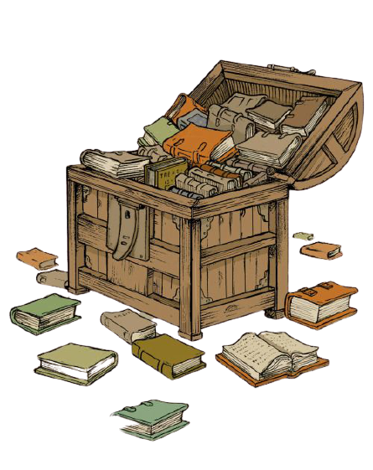
ABRE Y GANA!!
0
1
2
3
4
5
6
7
8
9
0
1
2
3
4
5
6
7
8
9

Slide 2
Abre el candado
0
1
2
3
4
5
6
7
8
9
0
1
2
3
4
5
6
7
8
9
0
1
2
3
4
5
6
7
8
9

Slide 3
Abre el candado
0
1
2
3
4
5
6
7
8
9
0
1
2
3
4
5
6
7
8
9
0
1
2
3
4
5
6
7
8
9
0
1
2
3
4
5
6
7
8
9

